Slide 1
Lei Orçamentária Anual 2018
Transferências Voluntárias
Romualdo Goulart
Diretor de Planejamento Orçamentário – DIOR
Secretaria de Estado da Fazenda – SEF/SC

Slide 2
Roteiro da Apresentação
LOA 2018 em Grandes Números
Transferências Voluntárias 2018
Limitações para 2018
Bens e serviços entregues na região

Slide 3
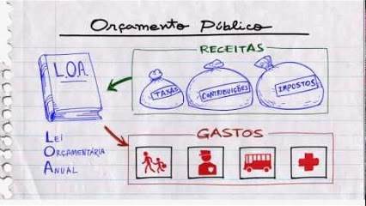
Lei Orçamentária Anual - 2018

Slide 4
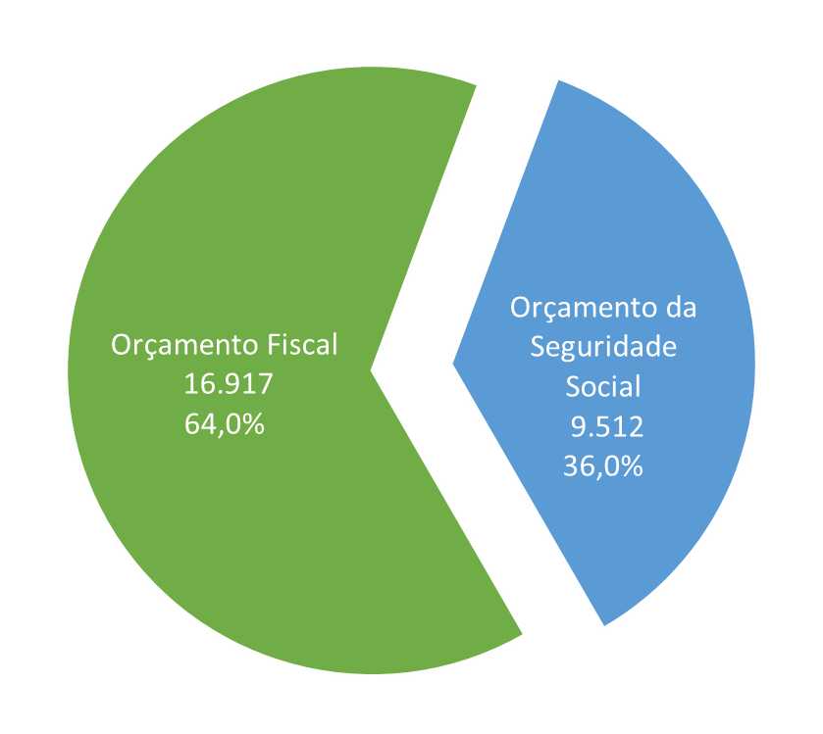
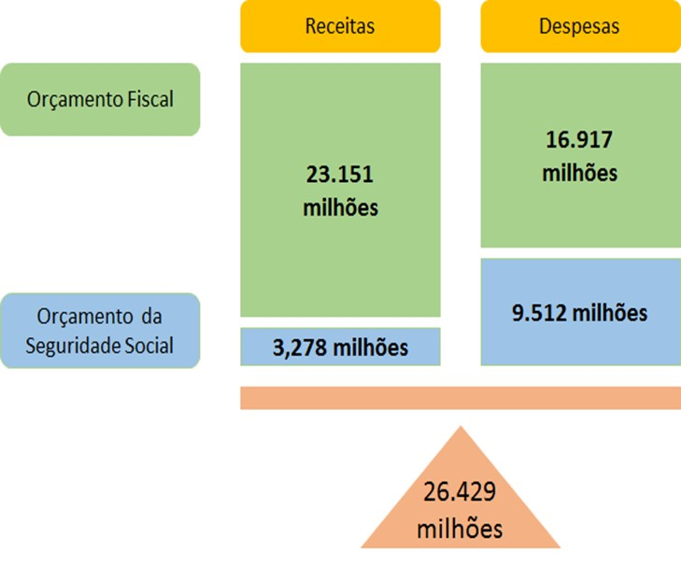
Receita e Despesa por Esfera para 2018
R$ Milhões
Fonte: Sistema Integrado de Planejamento e Gestão Fiscal (SIGEF)

Slide 5
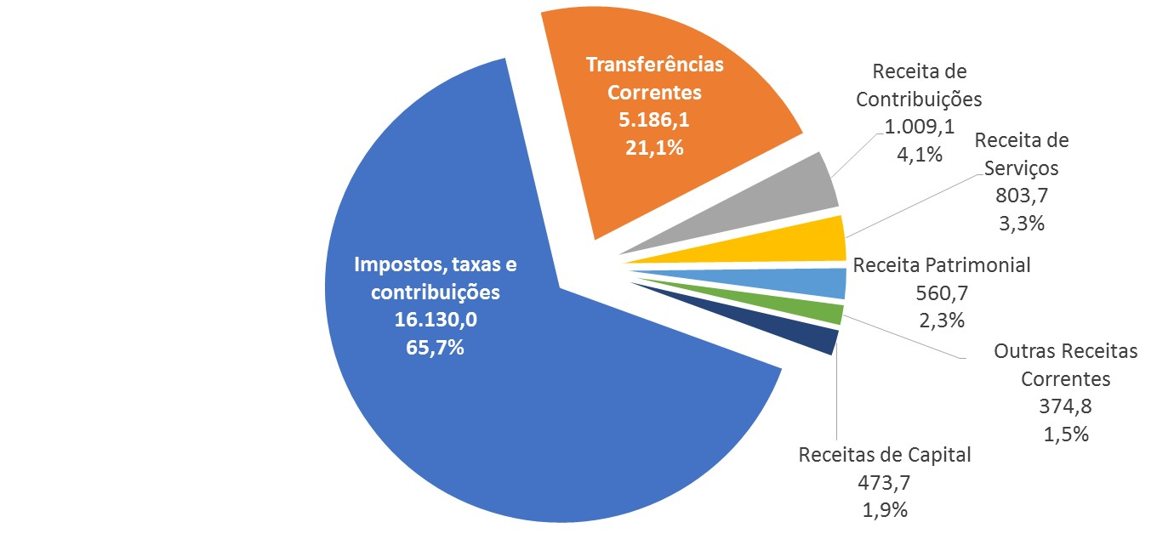
Fonte de Recursos - 2018
R$ Milhões
Fonte: Sistema Integrado de Planejamento e Gestão Fiscal (SIGEF)

Slide 6
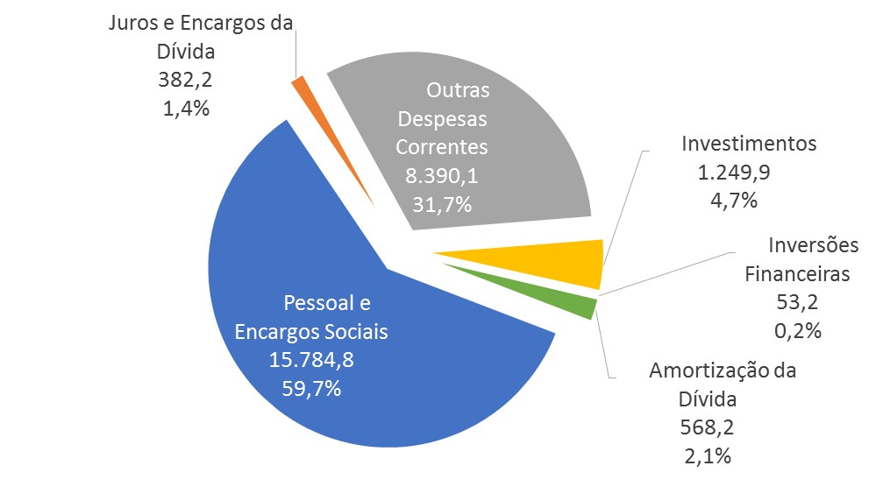
Despesas por GND para 2018
R$ Milhões
Fonte: Sistema Integrado de Planejamento e Gestão Fiscal (SIGEF)

Slide 7
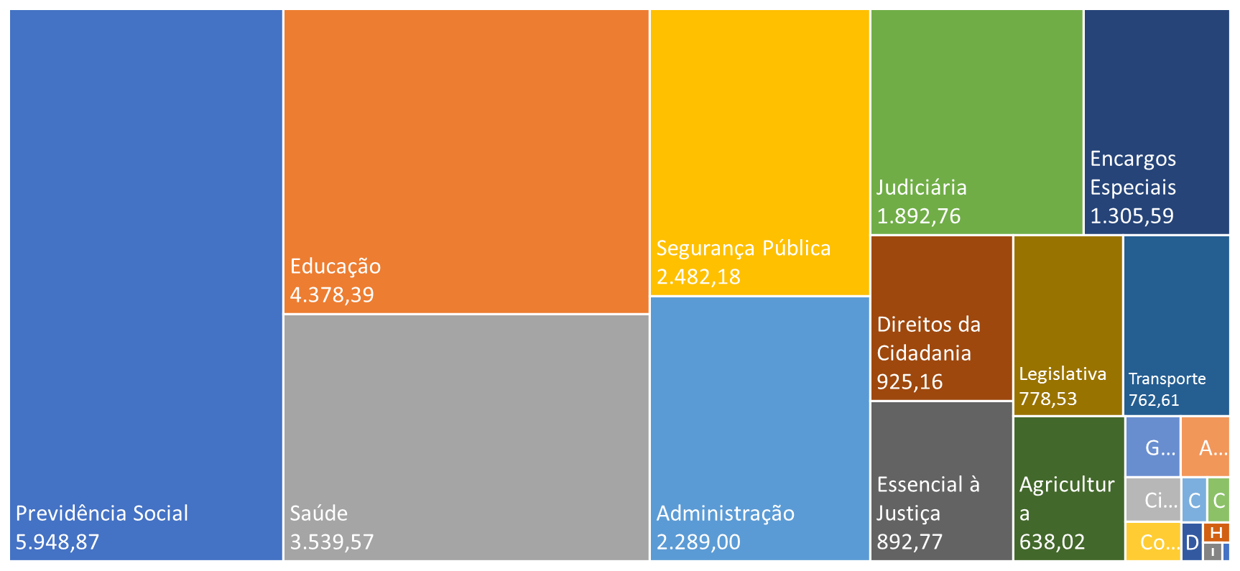
Despesas por Função para 2018
R$ Milhões
Fonte: Sistema Integrado de Planejamento e Gestão Fiscal (SIGEF)

Slide 8

Transferências para 2018

Slide 9
Transferências Voluntárias para 2018
Modalidade | Valor (R$ milhões)
40 - Transferências a Municípios | 228,84
41 - Transferências a Municípios-Fundo a Fundo | 206,90
42 - Execução Orçamentária Delegada a Municípios | 102,15
Total | 537,89
Fonte: Sistema Integrado de Planejamento e Gestão Fiscal (SIGEF)

Slide 10
Transferências a Municípios (40) - 2018
ÓRGÃO | VALOR (R$ MIL)
Ministério Público | 1.600,00
Fundo Estadual de Incentivo à Cultura | 3.150,00
Fundo Estadual de Incentivo ao Turismo | 5.820,00
Fundo Estadual de Incentivo ao Esporte | 3.100,00
Fundo Estadual de Recursos Hídricos | 6.900,00
Fundo de Desenvolvimento Social | 153.780,68
Secretaria de Estado da Agricultura e da Pesca | 4.173,30
Secretaria de Estado da Educação | 19.290,00
Fundo de Apoio à Manutenção e ao Desenvolvimento da Educação Superior no Estado de SC | 3.700,00
Fundo Pró-Emprego | 1.000,00
Secretaria de Estado da Infraestrutura | 21.946,37
Fundo Estadual de Proteção e Defesa Civil - FUNPDEC | 3.144,29
Outros órgãos | 1.235,00
Total | 228.839,63
Fonte: Sistema Integrado de Planejamento e Gestão Fiscal (SIGEF)

Slide 11
Transferências a Municípios – Fundo a Fundo (41) - 2018
ÓRGÃO | VALOR (R$ MIL)
Fundo Estadual de Assistência Social | 21.963,44
Fundo Estadual de Saúde | 184.935,61
Total | 206.899,06
Execução Orçamentária Delegada a Municípios (42) - 2018
ÓRGÃO | VALOR (R$ MIL)
Educação | 102.145,44
Fonte: Sistema Integrado de Planejamento e Gestão Fiscal (SIGEF)

Slide 12
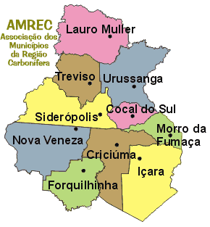
Bens e serviços entregues na Região

Slide 13
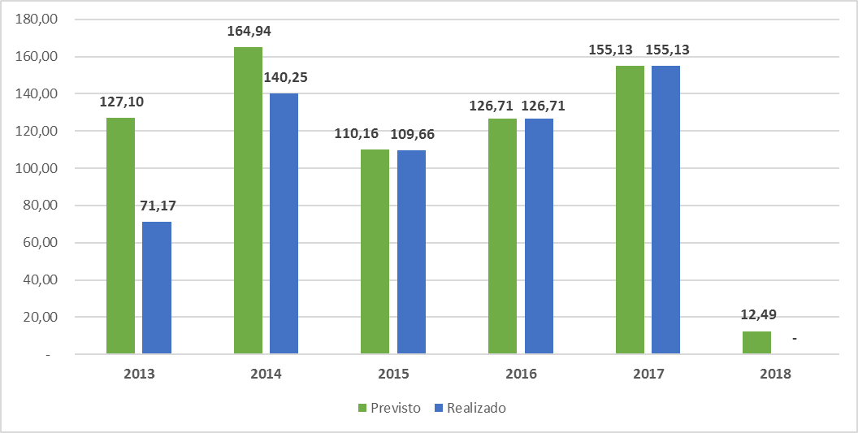
Bens e Serviços Realizados na Região
R$ Milhões
Fonte: Sistema Integrado de Planejamento e Gestão Fiscal (SIGEF)
Previsto: 675 milhões
Executado: 602,9 milhões

Slide 14
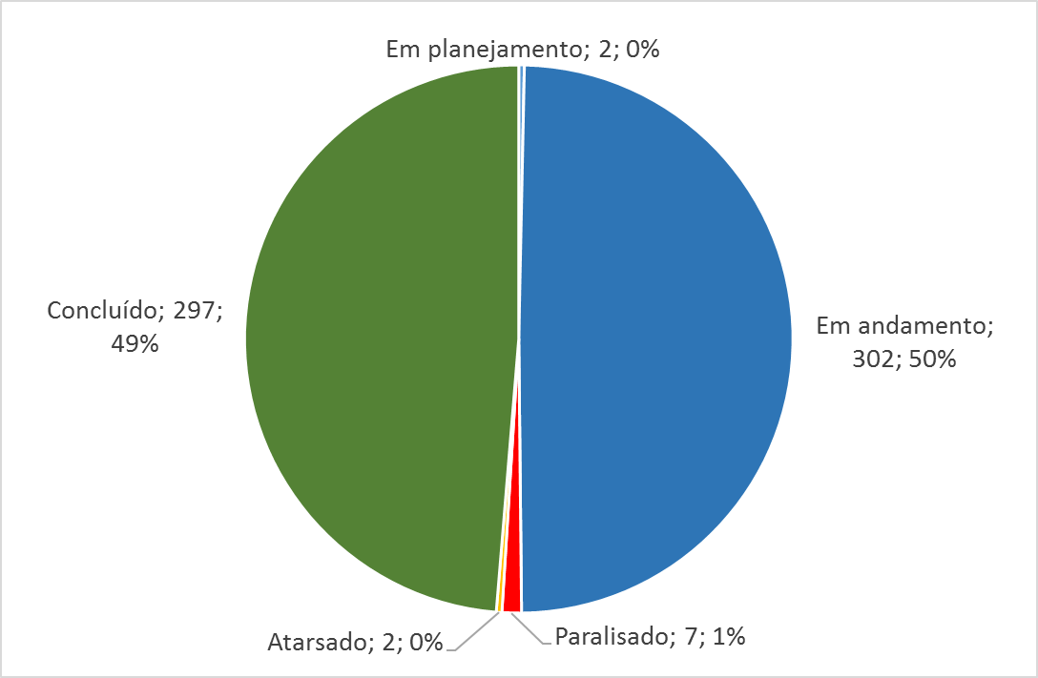
Bens e Serviços Realizados na Região
Fonte: Sistema Integrado de Planejamento e Gestão Fiscal (SIGEF)

Slide 15
Bens e Serviços Realizados na Região
R$ Milhões
Fonte: Sistema Integrado de Planejamento e Gestão Fiscal (SIGEF)

Slide 16
ADR de Criciúma em 2017

Slide 17
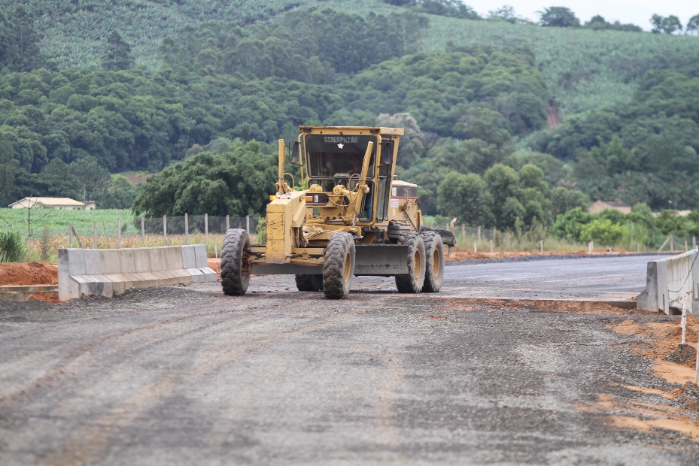
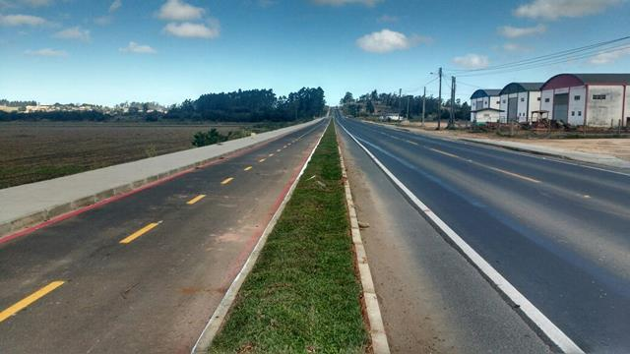

Principais Obras na Região
Deinfra
Via Rápida Criciúma, 2016
Reabilitação da Sc – 455 – Morro da Fumaça, 2017

Slide 18
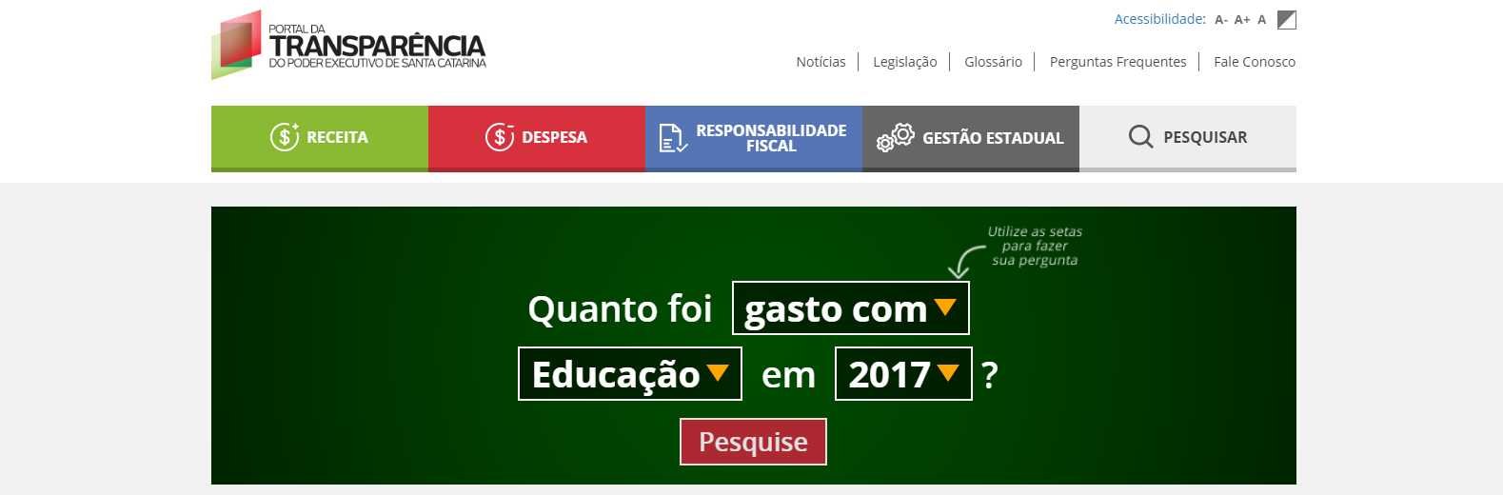


Slide 19

Limitações Legais para 2018

Slide 20
Período Eleitoral – Condutas Vedadas
Lei Federal nº 9.504/1997 (Lei Eleitoral)
Art. 73. São proibidas aos agentes públicos, servidores ou não, as seguintes condutas tendentes a afetar a igualdade de oportunidades entre candidatos nos pleitos eleitorais:
VI - nos três meses que antecedem o pleito:
Realizar transferência voluntária de recursos da União aos Estados e Municípios, e dos Estados aos Municípios, sob pena de nulidade de pleno direito, ressalvados os recursos destinados a cumprir obrigação formal preexistente para execução de obra ou serviço em andamento e com cronograma prefixado, e os destinados a atender situações de emergência e de calamidade pública;
As disposições legais preveem que a partir de 2 de julho, estão vedadas as transferências voluntárias de recursos entre os entes federados, ressalvadas as exceções legais.

Slide 21
Condutas Vedadas em Convênios
Convênios celebrados por entes públicos, são três as situações a serem analisadas:
Convênios celebrados antes dos três meses anteriores à data do pleito eleitoral e que preveem o repasse de verbas somente poderão ter a transferência concretizada se forem destinados à execução de obra ou serviço em andamento e com cronograma pré-fixado;
Convênios cuja execução de obra ou serviço não esteja em andamento e com cronograma pré-fixado, ainda que celebrados antes dos três meses anteriores ao pleito eleitoral, não poderão receber transferência de verbas. A realização de processo licitatório no período não configura situação que autorize o repasse de verbas previstas no instrumento; a obra ou o serviço deve estar fisicamente iniciado e com cronograma pré-fixado; e
Convênios celebrados no período de três meses anteriores ao pleito eleitoral terão transferências de verbas vedadas
Para maiores informações acesse: http://www.sef.sc.gov.br/arquivos_portal/assuntos/37/LEGISILAC%C3%95ES._PERIODO_ELEITORAL._2016.pdf

Slide 22
Obrigado!
E-mail: dior@sef.sc.gov.br

